Slide 1







CHÀO MỪNG CÁC EM ĐẾN VỚI TIẾT
TOÁN LỚP 1
GIÁO VIÊN: PHẠM THỊ TUYẾT

Slide 2





Toán

Slide 3
Ôn và khởi động

Slide 4



Slide 5

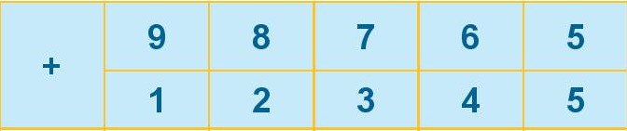
10
10
10
10

Slide 6







2 + 7 = 9
2 + 8 = 10
3 + 5 = 8
1 + 8 = 9
3 + 7 = 10
1 + 7 = 8

Slide 7





3
6
5
0

Slide 8





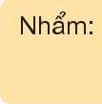





Slide 9




1 + 2 + 2 = 5
2 + 3 + 5 = 10
5 + 4 + 0 = 9

Slide 10
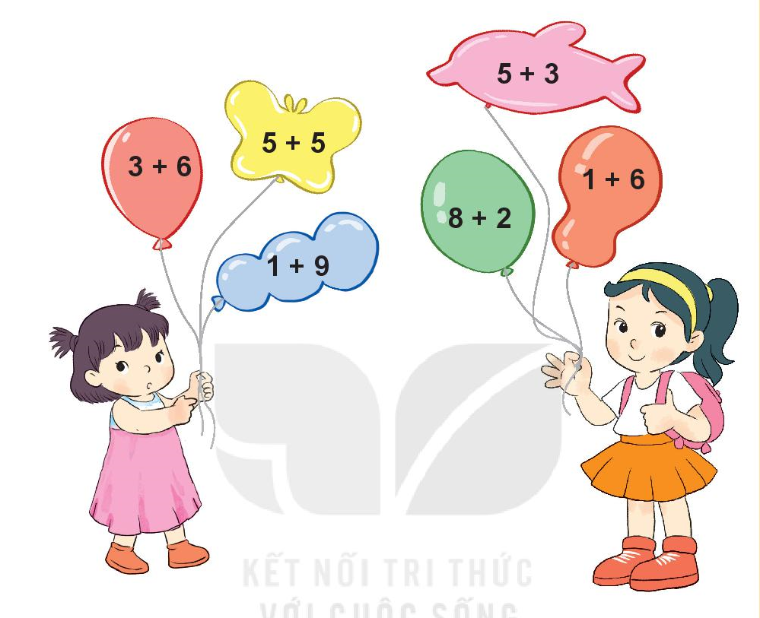
8
10
9
7
10
10

Slide 11

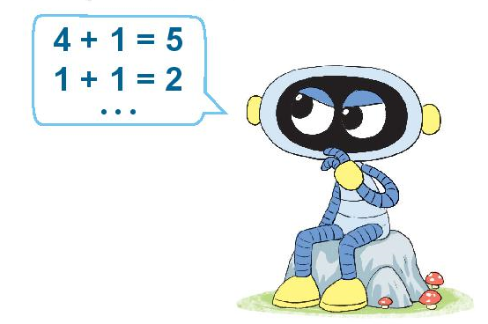
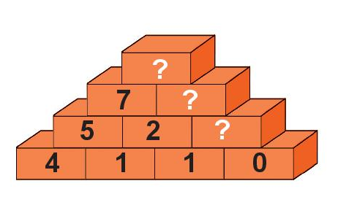
10
3
1

Slide 12
Củng cố
- GV củng cố lại bài
- GV nhận xét tiết học
- Dặn dò

